Slide 1







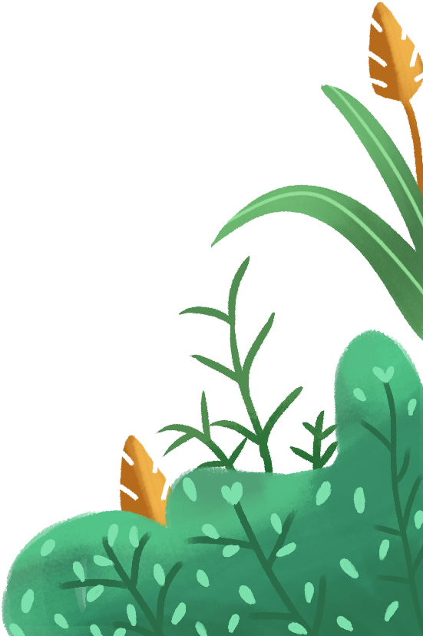


Slide 2


Chào mừng các bạn đến với khu rừng tri thức!

Slide 3
Hãy cùng tới thăm lãnh thổ của từng loài vật nhé

Slide 4
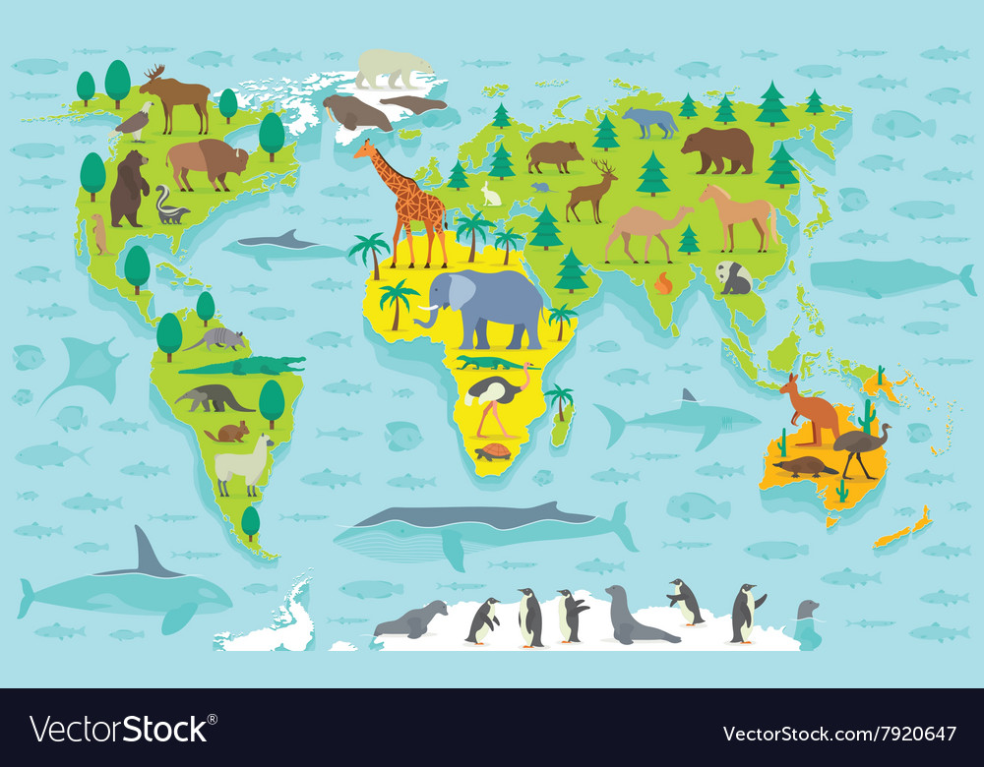

Slide 5
·
Mời các bạn thăm lãnh thổ của loài Sư tử mình nhé! Đầu tiên hãy giúp mình giải bài toán số 1
·

Slide 6
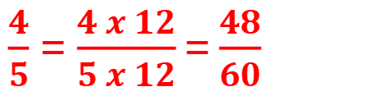
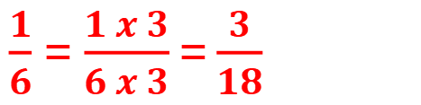
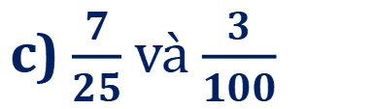
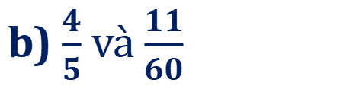
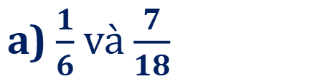
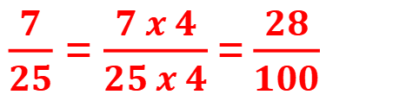
1
Quy đồng mẫu số các phân số.
a) $\frac{1}{6}$ và $\frac{7}{18}$
b) $\frac{4}{5}$ và $\frac{11}{60}$
c) $\frac{7}{25}$ và $\frac{3}{100}$
$\frac{1}{6}$ = $\frac{1 x 3}{6 x 3}\text{=}\frac{3}{18}$
$\frac{4}{5}$ = $\frac{4 x 12}{5 x 12}\text{=}\frac{48}{60}$
$\frac{7}{25}$ = $\frac{7 x 4}{25 x 4}\text{=}\frac{28}{100}$

Slide 7

Tiếp theo, hãy giúp voi giải bài tập 2 để đến thăm nhà Voi nhé

Slide 8
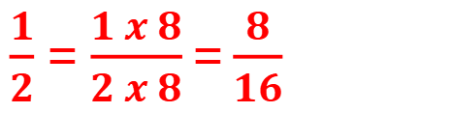
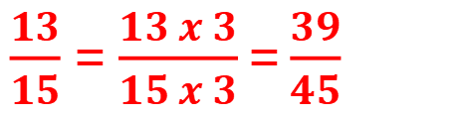
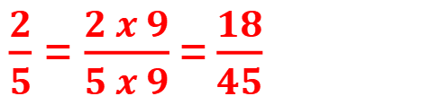
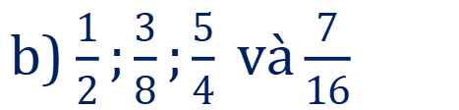
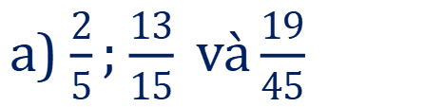
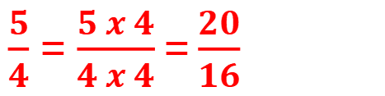
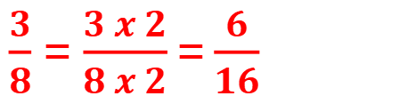
2
Quy đồng mẫu số các phân số.
a) $\frac{2}{5};$ $\frac{13}{15} và\frac{19}{45}$
b) $\frac{1}{2};\frac{3}{8};\frac{5}{4} và\frac{7}{16}$
$\frac{2}{5}$ = $\frac{2 x 9}{5 x 9}\text{=}\frac{18}{45}$
$\frac{1}{2}$ = $\frac{1 x 8}{2 x 8}\text{=}\frac{8}{16}$
$\frac{3}{8}$ = $\frac{3 x 2}{8 x 2}\text{=}\frac{6}{16}$
$\frac{13}{15}$ = $\frac{13 x 3}{15 x 3}\text{=}\frac{39}{45}$
$\frac{5}{4}$ = $\frac{5 x 4}{4 x 4}\text{=}\frac{20}{16}$

Slide 9
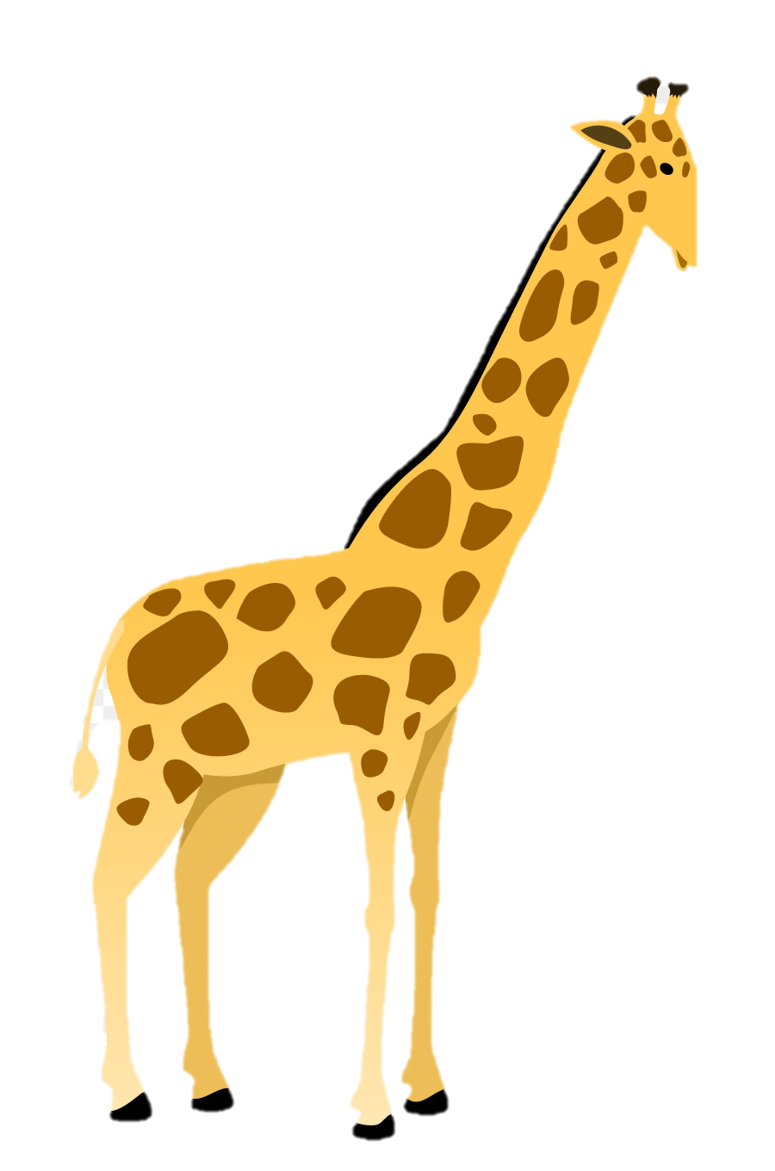
Giúp hươu cao cổ giải bài tập 3 để đến thăm nhà Hươu nhé!

Slide 10





3
Tìm phân số thích hợp (theo mẫu).
a)
A
B
C
AB = $\frac{2}{5}$ AC; BC = AC
$$\frac{3}{4}$$
?
B)
H
I
K
$$\frac{2}{5}$$
$$\frac{3}{5}$$
?
HI = $HK$; IK = HK
?

Slide 11
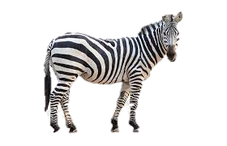
Hãy giúp ngựa vằn giải bài tập 4 nhé!

Slide 12



4
Viết 2 ; $\frac{1}{6}$; $\frac{3}{4}$ thành ba phân số đều có mẫu số là 12.
2 = $\frac{24}{12}$
$\frac{1}{6}$ = $\frac{2}{12}$
$\frac{3}{4}$ = $\frac{9}{12}$

Slide 13
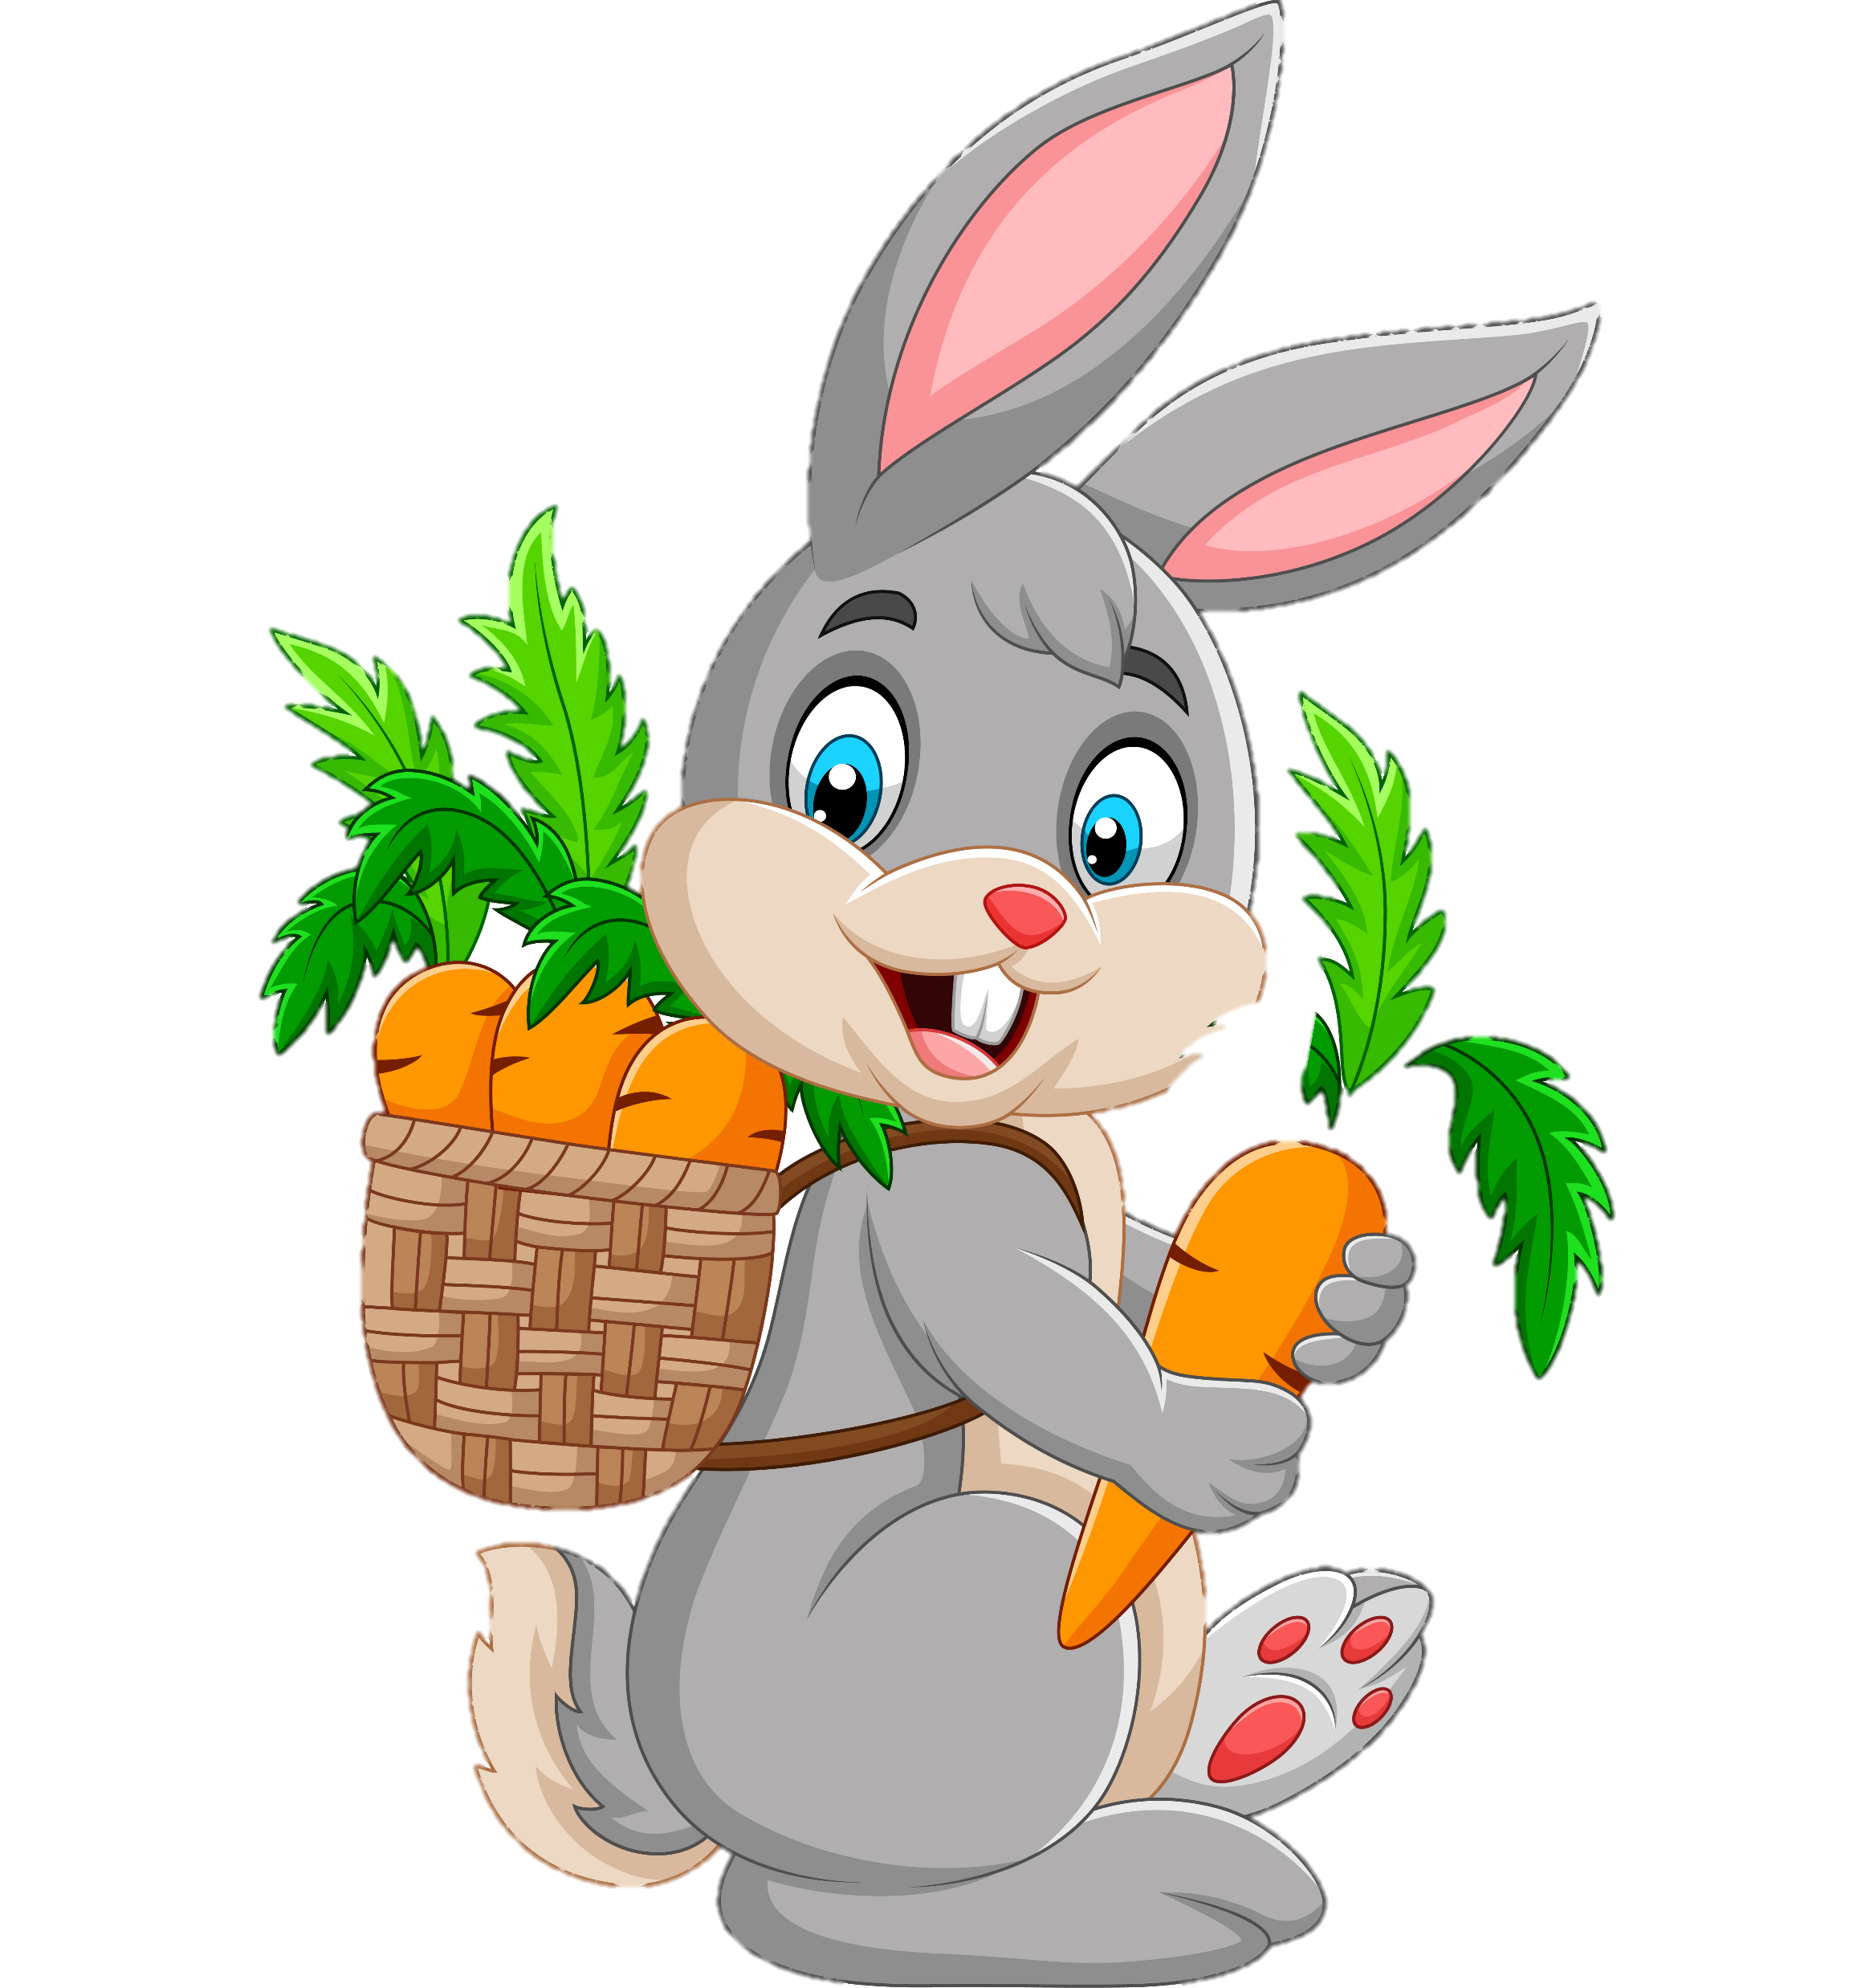
Cuối cùng giúp Thỏ giải bài tập 5 để đến thăm nhà Thỏ nhé!

Slide 14
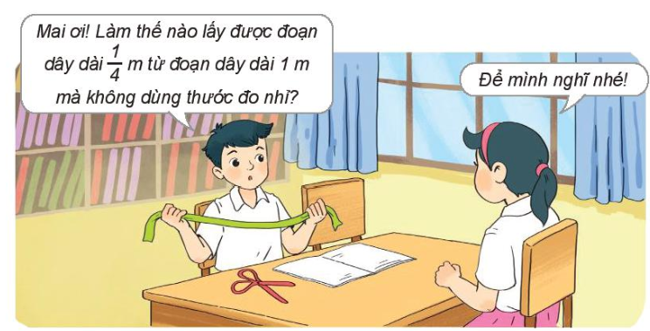
5
Đố em
Em hãy cùng Mai tìm cách giúp Nam.
=> Gập đoạn dây để chia đều đoạn dây thành 4 phần và cắt lấy 1 phần.

Slide 15



